Slide 1
議題融入教學分享-性平教育
國立花蓮高農 陳凱群

Slide 2
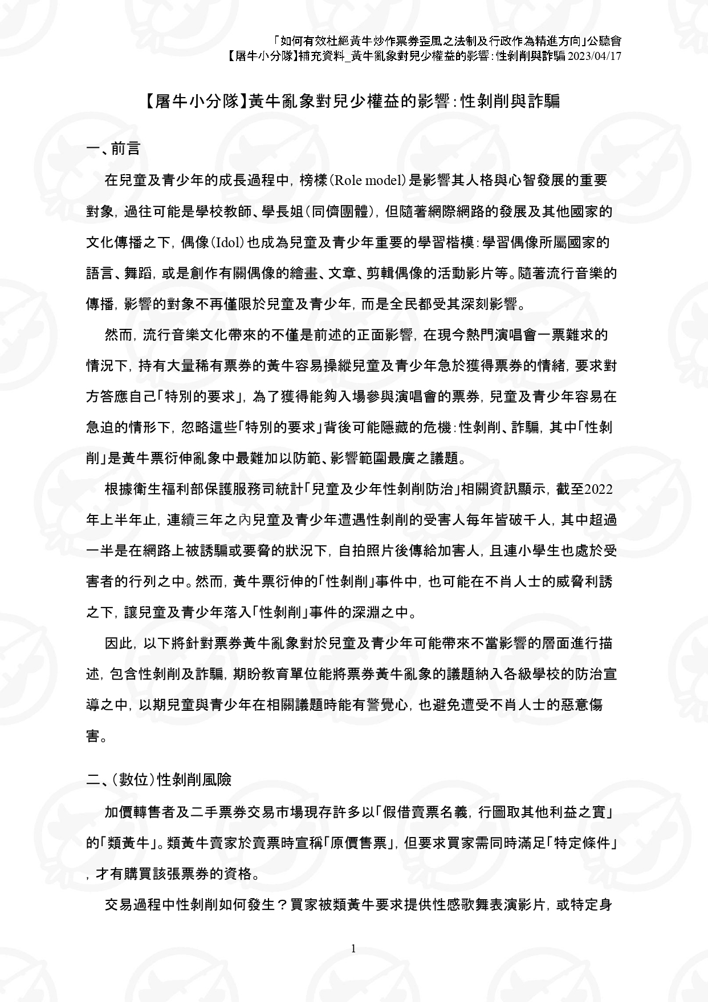

Slide 3
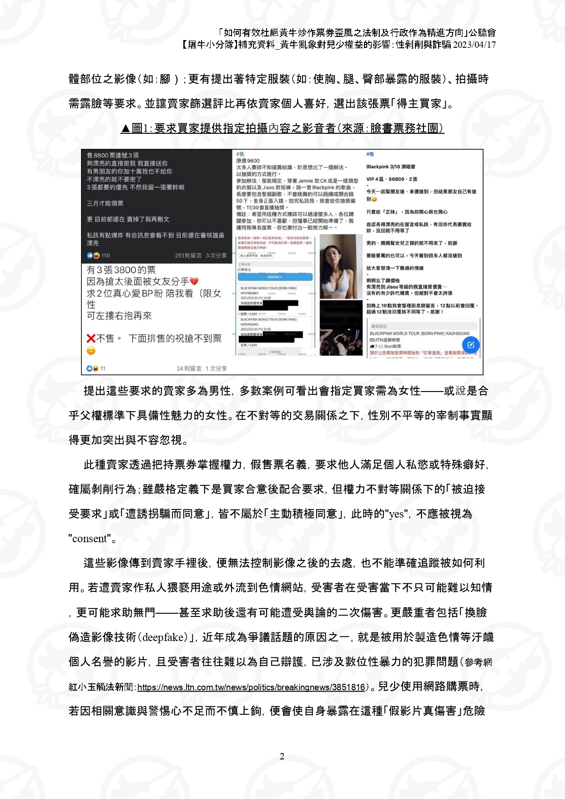

Slide 4
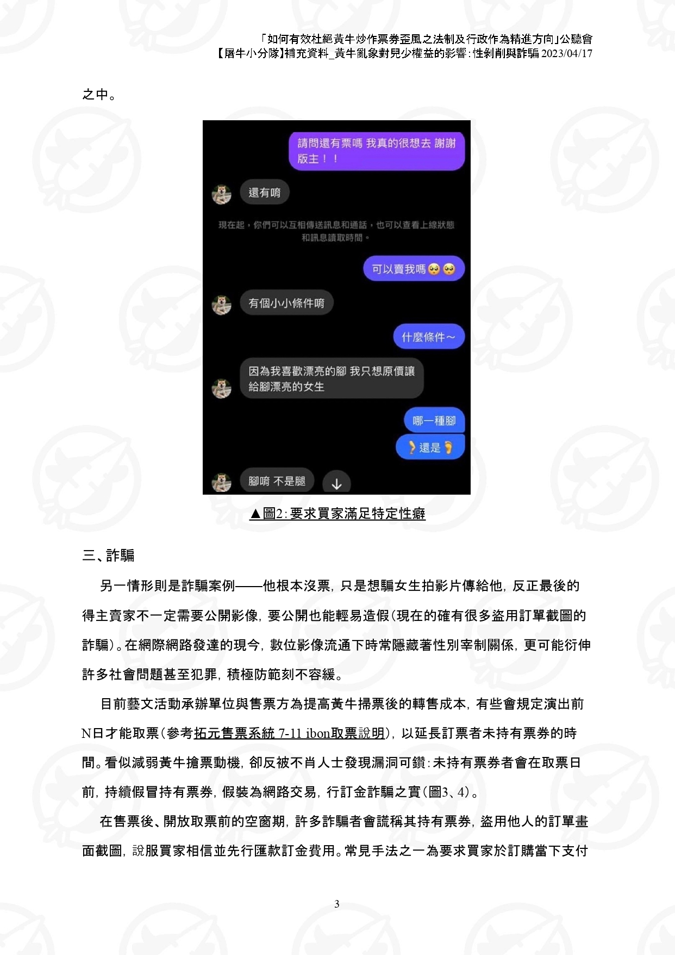

Slide 5
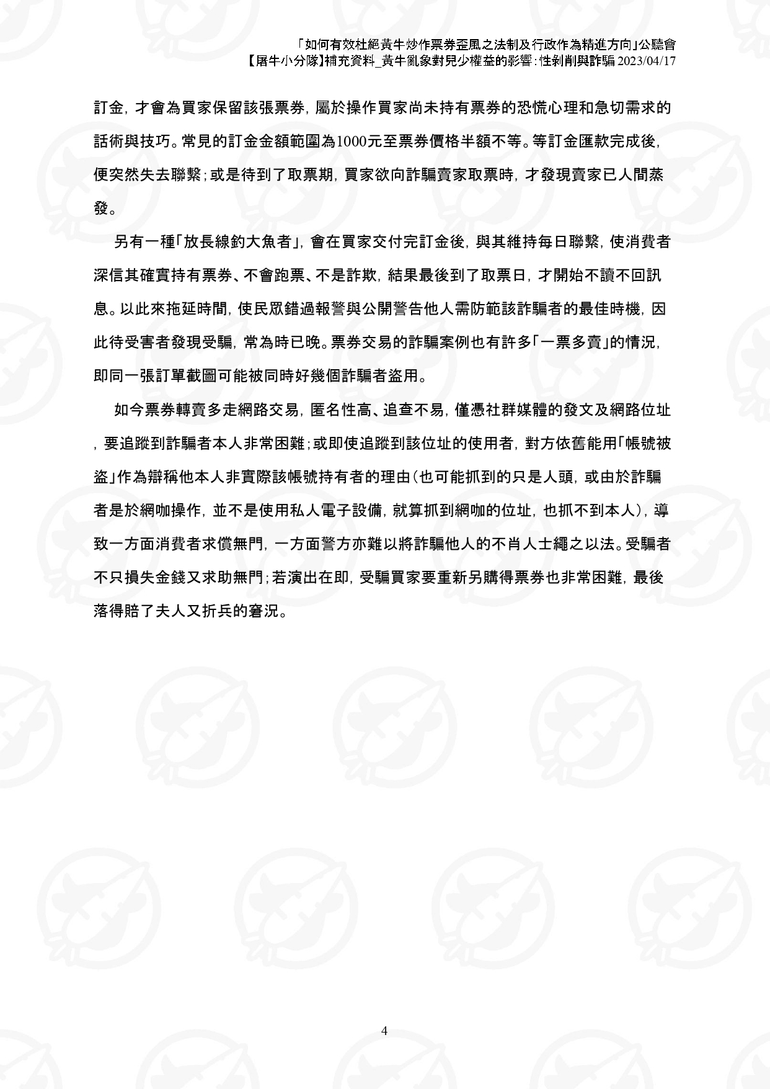

Slide 6
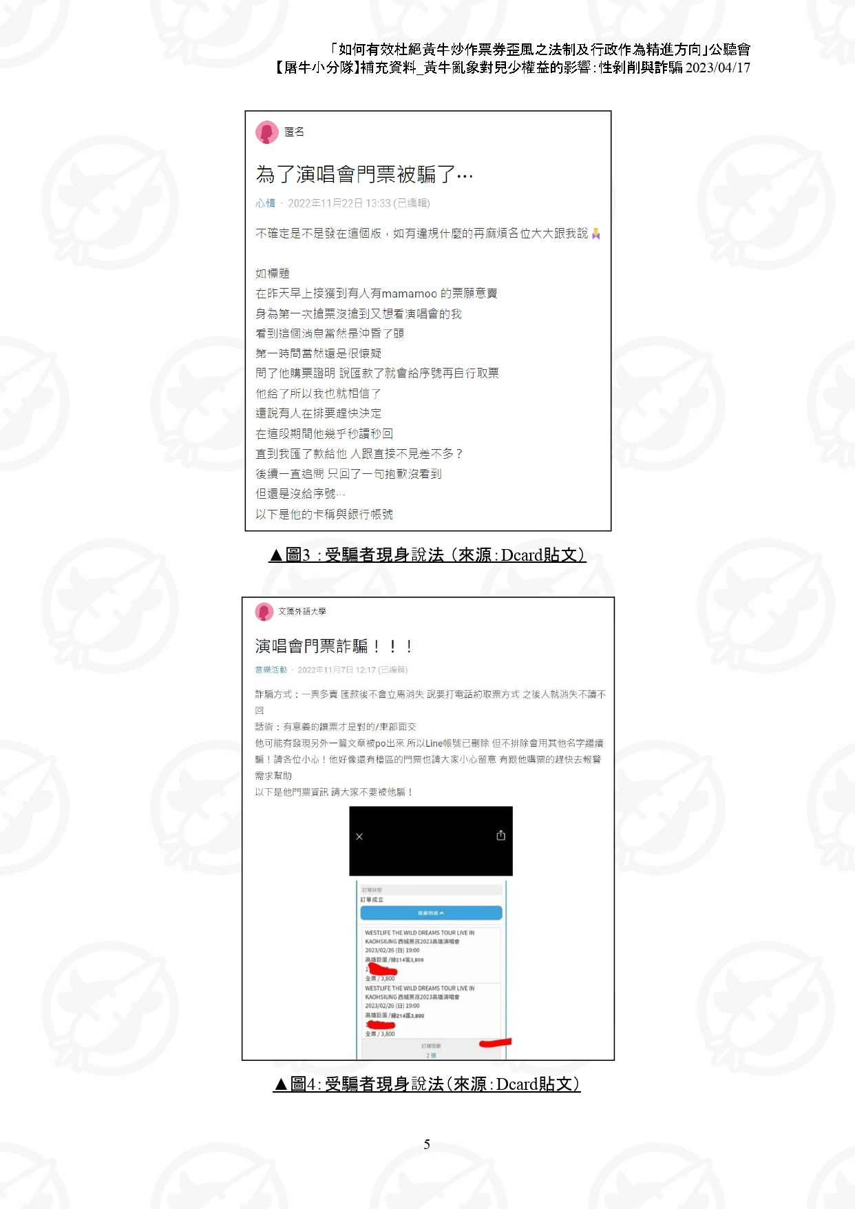

Slide 7
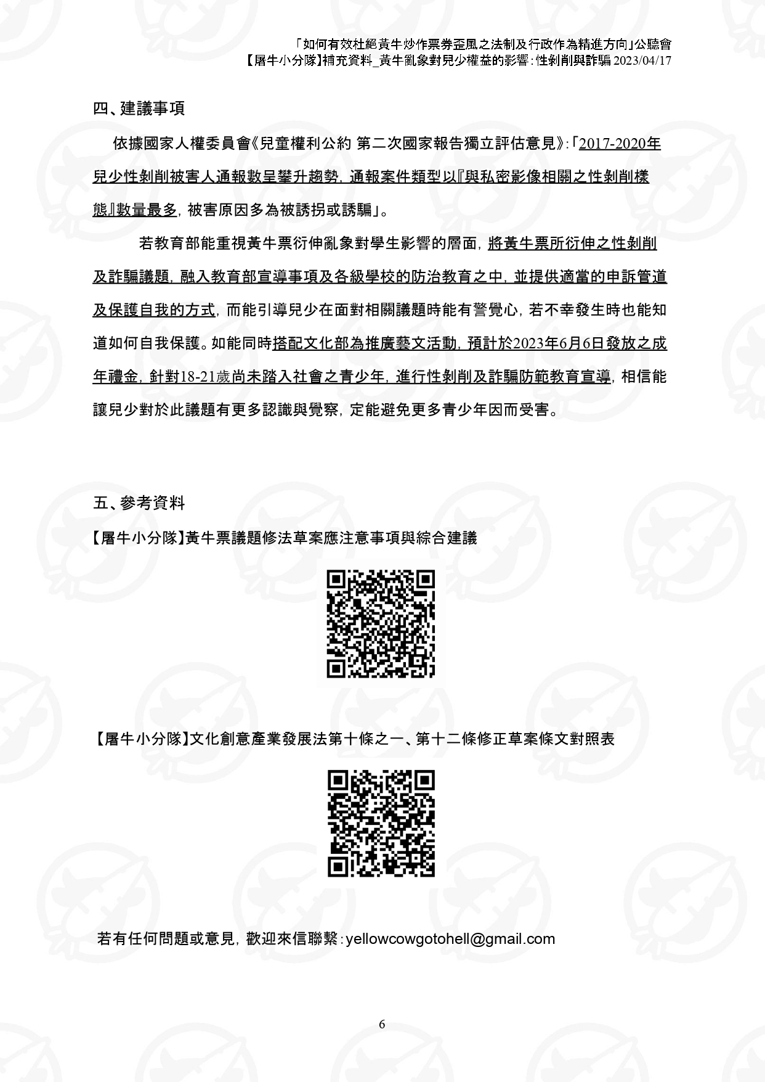

Slide 8
實施年級 11年級(B版) 單元名稱 統計資料-蒐集資料 總節數 共__2__節，_100_分鐘
學習內容編碼:數學(B)：D-11-8統計的基本概念
所融入之學習重點:以性別平等相關的理念思考探討統計的基本概念:母群體、樣本、抽樣。
實質內涵:性U7 批判科技、資訊與媒體的性別意識形態，並尋求改善策略。

Slide 9
節次一
引導問答一:
如果你(妳)要經營一家保養品專賣店，你(妳)會鎖定的客戶來源年紀大約是幾歲﹖
□未滿18歲 □18-29歲 □30-49歲 □50歲以上
同上，經營一家彩妝店，你(妳)會鎖定的客戶來源是哪一種性別﹖
□男性 □女性

Slide 10
引導問答二:
請同學討論以下兩種問題的選項有何不同?
(1)問題選項為:□男性 □女性
(2)問題選項為:□生理男性 □生理女性
(3)問題選項為:□心理男性 □心理女性

Slide 11
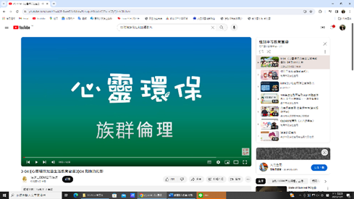
搭配行政院多元性別宣導影片，討論尊重多元性別問題https://www.youtube.com/watch?v=k2F-BwerD3c&list=PLnuquItYMaAcC27w_sCZyTj1-hCBUIvrx

Slide 12
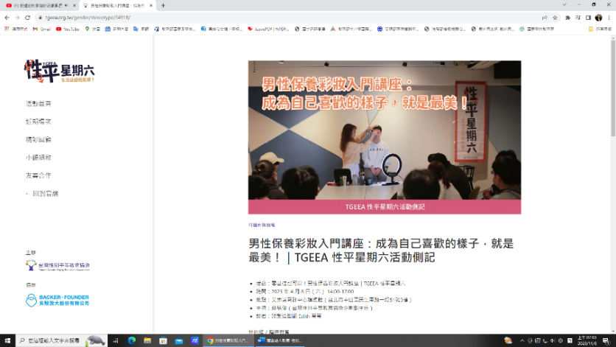
引導問答三: 看完這篇報導，有什麼想法?

Slide 13
引導思考:我們為了調查一件事情，可能是經營一家商店或是可能要做某種決策，通常會在做決定之前進行所謂的調查。
同學知道有那些事情做決定前會先進行所謂的調查嗎?
調查的目的是為了協助我們蒐集資料
蒐集資料的方法，可分為普查與抽查兩種。
普查:對所要研究的對象做全體的檢查稱為普查。
抽查:是當觀察對象不適合逐一檢查時，從其中抽出一部分檢查，並由檢查所得資料來推測全體的情況。
利用適當的方法從全體中抽出一部分，即為抽樣。
所欲研究的全體對象稱為母群體，所抽出的部分稱為樣本。抽樣方法通常會因為母群體的不同而有所不同。

Slide 14
性別議題討論:生活中隱藏有很多的性別刻板印象，像影片中的男女角色、任務分配等….，與同學討論分享。
引導問答四:
1.同學請舉例什麼時候會用到普查?
2.如果同學要在花蓮市開一家保養品專賣店，需要了解保養品專賣店的消費者需求品牌，同學會不會採取普查?為什麼?

Slide 15
引導問答五:
如果同學時間有限，財力有限，只能找100位其它民眾來詢問，請問同學會找哪一些人來訪問?如何尋找要訪問的對象?

Slide 16
節次二:
引導問答六:
同學如果想在花蓮市經營一家韓潮保養品專賣店，剛好有一款最新的韓國進口保養品”京城之霜-零重力平衡精華油”，請討論可能的顧客來源，並選擇要訪談的對象及選擇方式。

Slide 17
四種抽樣方式的介紹:簡單隨機抽樣、系統抽樣、分層隨機抽樣、部落抽樣
1.簡單隨機抽樣:從母群體中隨機抽取樣本，若每一個個體被選重的機會都相等，則稱此抽樣為簡單隨機抽樣。
引導例:學校想要進行學生畢業前就業宣導，在就業市場中概況中，男同學對於是否選擇護理相關行業，持有疑問。老師為解釋護理師就業市場中，男女生的就業比例，想要進行調查，請問老師除了普查外，還有什麼方式可以大致估計就業情形?

Slide 18
2.系統抽樣:系統抽樣為做一次簡單隨機抽樣後，依據固定間隔數抽出下一個樣本。
引導例:若要對星巴克花蓮理想門市的營業額進行推估，同學可以先簡單隨機抽樣選定要在每一周的哪一天進行，進而決定在某一個月份的第一周開始連續幾周來依預定的日期進行調查。
引導問答一:
同學可以想一下，這樣的抽樣方式有沒有存在什麼問題?會不會有數據上的偏差情形?

Slide 19
3.分層隨機抽樣:將母群體依某種標準區分成不重複的若干組，每一組為一層，同一層內較具同質性，且層與層之間存在明顯的差異性。分層隨機抽樣是從每一層中利用簡單隨機抽樣抽出所需比例的樣本數，將所得各層樣本合起來即為總樣本。
引導例:想要調查校內同學對於皮膚保養品使用的情形，老師將全校同學分為女生層350人與男生層250人，設定抽樣數為60人，依女生與男生人數比例來抽取，則要在女生350人中簡單隨機抽取女生60×350/600=35人，在男生250人中簡單隨機抽取男生60×250/600=25人。此35+25=60人即為所需之樣本。

Slide 20
4.部落抽樣:將母群體分成數個差異性小的組，每組稱為一個部落。再從這些部落中抽出數個部落進行抽樣調查或普查。
引導例: 想要調查校內同學對於皮膚保養品使用的情形，老師將全校同學依班級來分類，同一班內同學為一個部落，在全校35個部落(班級)中，抽取5個班級來進行調查。
引導問答二:欲調查校內同學使用保養品的情形，同學覺得使用分層隨機抽樣及部落抽樣時，會不會存在某些問題導致數據上的偏差?

Slide 21
暗示同學在母群體的組成出現問題時，抽樣的數據偏差就會明顯存在，如:
1.如果學校學生人數女生50人，男生350人，則調查結果容易偏差；
2.如果以班級為部落，有班級為男生班，有班級為女生班，或是班級內男女生比例差異嚴重時，容易造成偏差。

Slide 22
例題一:某公司有男員工200位，女員工300位，若要調查員工中午外出用餐情形，想從員工中抽取50位員工做為樣本，則可以採取何種調查方式?同學可以討論相關的抽樣進行方式。
(1) 如果想用簡單隨機抽樣，可以怎麼做?
(2)如果想用系統抽樣，可以怎麼做?
(3)如果要使用分層隨機抽樣，則應如何分配男、女員工抽樣數?

Slide 23
例題二:
如果想在花蓮市經營一家韓潮保養品專賣店，剛好有一款最新的韓國進口保養品”京城之霜-零重力平衡精華油”，現在想藉由抽樣訪談的方式來評估販售此商品的情形，請討論可能的抽樣法，並選擇要訪談的對象及選擇方式。

Slide 24
分享結束，感恩聆聽

